Slide 1
Enquêtes SENS
[Nom des camps/Zones d’enquête] Région, Pays - Période
Formation des enquêteurs
[LIEU, DATES]
[LOGO PARTENAIRES]

Slide 2
Introduction
  Session d’ouverture
  Présentation du contenu de la formation
  Informations administratives
  Introduction des participants
  Evaluation des connaissances (Pré-Test)

Slide 3
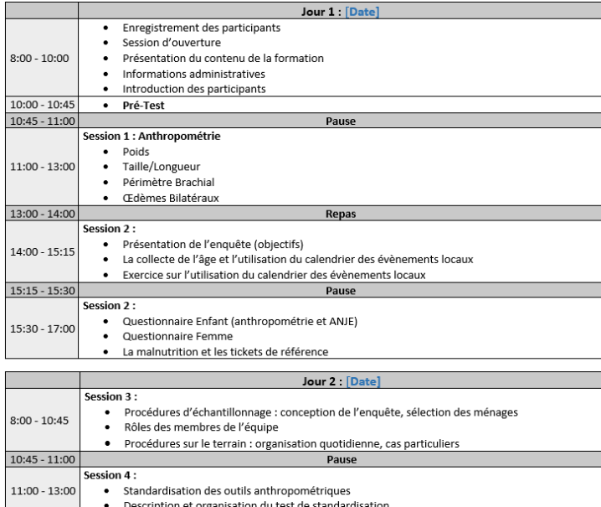
Agenda
Notes:
Exemple d’agenda à adapter

Slide 4
Méthodes d’apprentissage et d’enseignement
  Présentations Power point
  Exercices de groupes et individuels
  Démonstrations
  Exercices pratiques
  Test de standardisation
  Test écrit (Post-Test)
  Enquête pilote/Test terrain

Slide 5
Logistique de la formation
  À adapter
  Exemple :
  Début journée → 8:00
  Fin journée → 17:00
  Déjeuner → 13:00
  2 pauses : matin et après-midi
  Tout participant manquant une session de formation sera automatiquement exclu de la formation et de l’enquête

Slide 6
Sélection des Enquêteurs
  À adapter
  Exemple :
  32 participants
  Sélection de 24 enquêteurs (6 équipes de 4 personnes)
    6 chefs d’ équipe
    6 enquêteurs ménage
    12 mesureurs anthropométrie, dont 6 mesureurs anémie
  Test écrit et tests de standardisation (anthropométrie et anémie)

Slide 7
Informations Administratives

Slide 8
Introduction des participants

Slide 9
Introduction des participants
  Nom
  D’où venez vous ?
  Profession ? Etudes ?
  Langues parlées ?
  Avez-vous une expérience de mesure des enfants (poids, taille, périmètre brachial) ?
  Avez-vous une expérience de mesure du taux d’hémoglobine ?
  Avez-vous déjà participé à des enquêtes sur la nutrition/la santé ?

Slide 10

Que devons-nous faire en tant que participants / formateurs pour garantir une bonne formation ?

Slide 11
Questions ?
Discussion

Slide 12
Pré-Test

Slide 13
MERCI POUR VOTRE ATTENTION !
[LOGO PARTENAIRES]

